Slide 1
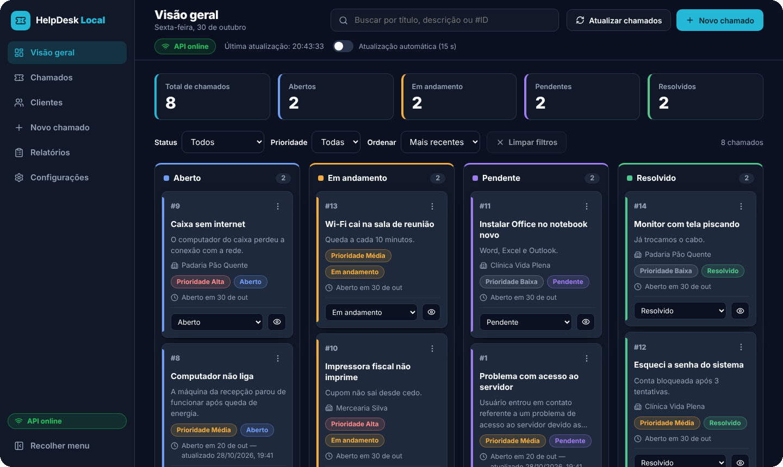
Postman
A plataforma para testar, documentar e compartilhar APIs
Marcos Firmino Rodrigues
FATEC Araras | Desenvolvimento de Software Multiplataforma
Notes:
Abertura. Diga: hoje vou apresentar o Postman, uma ferramenta de teste de APIs. Não vou explicar o que é API nem HTTP; o foco é a ferramenta: para que serve, o que oferece, a documentação, quem usa e como se compara às outras. No final, uma demonstração ao vivo. A tela à direita é o meu próprio sistema de chamados (HelpDesk Local), que vou usar como cenário.

Slide 2
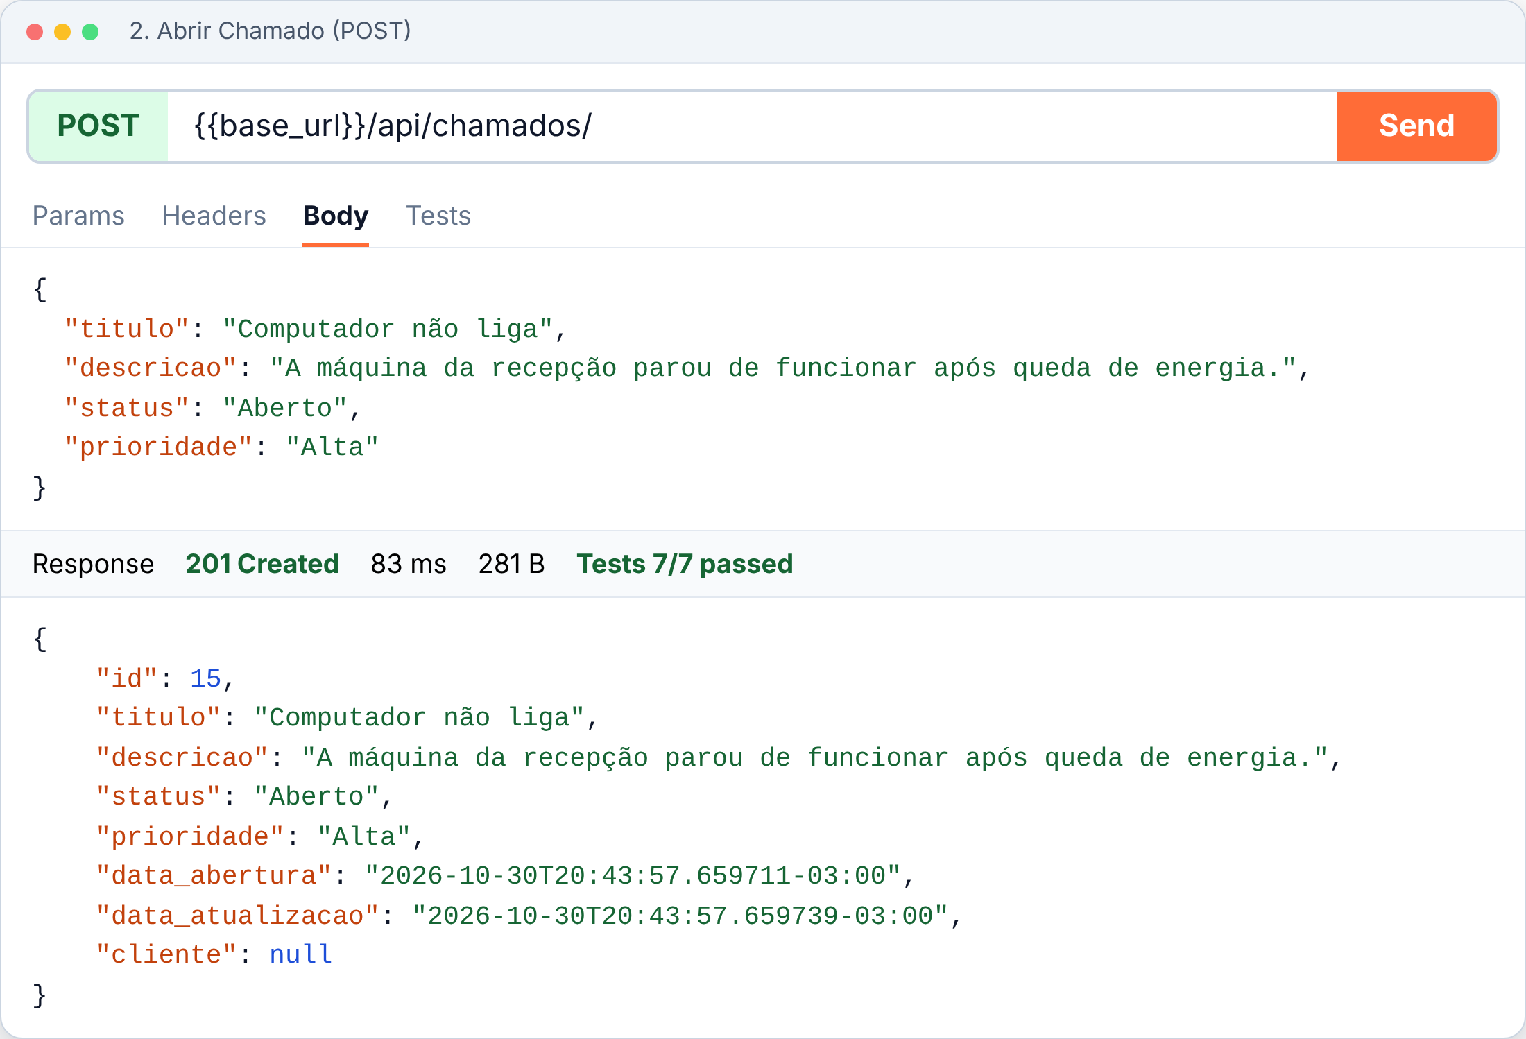
O que é o Postman
Uma plataforma para construir, testar, documentar e compartilhar APIs em um só lugar.
Nasceu em 2012 como uma extensão gratuita do Chrome, criada por Abhinav Asthana, em Bangalore (Índia).
O nome é um jogo com POST, um dos tipos de pedido que a ferramenta envia.
Hoje: sede em San Francisco, com escritório também em Bangalore.
Imagem ilustrativa montada com dados reais da API do projeto. Fonte da história: Wikipedia (Postman).
Notes:
O Postman começou em 2012 como projeto paralelo do Abhinav Asthana, que trabalhava no Yahoo em Bangalore. Ele lançou de graça uma extensão do Chrome e, sem marketing, chegou a cerca de 500 mil usuários. Aí chamou dois ex-colegas e criou a empresa. A imagem ao lado mostra o que a ferramenta faz no dia a dia: eu escrevo o pedido, clico em Send e vejo a resposta com o código, o tempo e o resultado dos testes.

Slide 3




Para que serve
Enviar requisições
Testar automaticamente
Documentar
Colaborar
Monta o pedido, clica em Send e vê a resposta na hora, sem escrever código.
Verificações em JavaScript que passam ou falham a cada execução.
Gera a documentação da API a partir da própria coleção de requisições.
Compartilha a coleção com o time, simula respostas e agenda execuções.
Do primeiro teste simples ao trabalho em equipe, tudo na mesma ferramenta.
Notes:
Os quatro usos principais. Enviar requisições: é o uso mais simples e é o que eu vou mostrar na demonstração. Testar automaticamente: é o que diferencia de um navegador, porque eu escrevo testes em JavaScript que dizem passou ou falhou. Documentar: a documentação sai da própria coleção. Colaborar: compartilhar com o time, criar um mock (servidor de mentira que devolve respostas prontas) e agendar execuções.

Slide 4
O Postman em números
40 mi+
500 mil
98%
2012
de desenvolvedores usam a plataforma
organizações no mundo
das empresas da Fortune 500
ano em que o projeto nasceu
Os números vêm da própria Postman
Por isso vale dizer "segundo a empresa". Mesmo assim, mostram a escala: é a ferramenta mais conhecida do mercado de APIs.
Fonte: Postman, relatório State of the API 2025 e comunicados (BusinessWire); Wikipedia.
Notes:
Os números são da própria Postman: mais de 40 milhões de usuários, 500 mil organizações e 98% da lista Fortune 500. Fale sempre 'segundo a Postman', porque é dado da empresa. A ideia do slide é só mostrar escala: não é uma ferramenta de nicho.

Slide 5





Área de atuação: quem usa e para quê
Back-end
Testa os endpoints enquanto constrói a API
Etapas da vida de uma API em que o Postman entra
Front-end
Vê o formato dos dados antes de ligar a tela
Projeto
Testador (QA)
Monta suítes de teste e roda a cada versão
Desenvolvimento
Teste
DevOps
Roda as coleções automaticamente no CI/CD
Documentação
Suporte e integração
Reproduz problemas e valida integrações
Monitoramento
Notes:
A área é o desenvolvimento de software, e não só quem programa usa. Back-end testa o que constrói; front-end entende o que a API devolve; QA monta suítes; DevOps roda tudo no pipeline; e o suporte técnico, como no meu caso de auxiliar de TI, reproduz problemas e valida integrações. À direita, as etapas da vida de uma API: o destaque da minha apresentação é o Teste, mas o Postman também projeta, documenta e monitora.

Slide 6








O que o Postman oferece
Coleções
Variáveis e ambientes
Testes e scripts
Collection Runner
Agrupam requisições em pastas
Trocam endereço e dados sem mexer nos pedidos
JavaScript antes e depois de cada requisição
Roda a coleção inteira de uma vez
Mock servers
Monitores
CLI e Newman
Assistente de IA
Simulam a API antes de ela existir
Rodam os testes em horários agendados
Levam os testes ao terminal e ao CI/CD
Ajuda a gerar testes e documentação
Fundo alaranjado: o que aparece na demonstração ao vivo.
Notes:
Catálogo de recursos. Não precise explicar os oito: explique os quatro com fundo alaranjado, que são os que vou mostrar ao vivo. Coleção é a pasta das requisições. Variáveis: escrevo o endereço do servidor uma vez e todas usam. Testes: pequenos códigos em JavaScript que conferem a resposta. Runner: executa tudo de uma vez. Os outros quatro cite rapidamente: mock simula uma API que ainda não existe; monitor roda os testes sozinho em horários marcados; CLI e Newman rodam no terminal, que é como entram em pipelines de CI/CD; e o assistente de IA ajuda a gerar testes e documentação.

Slide 7
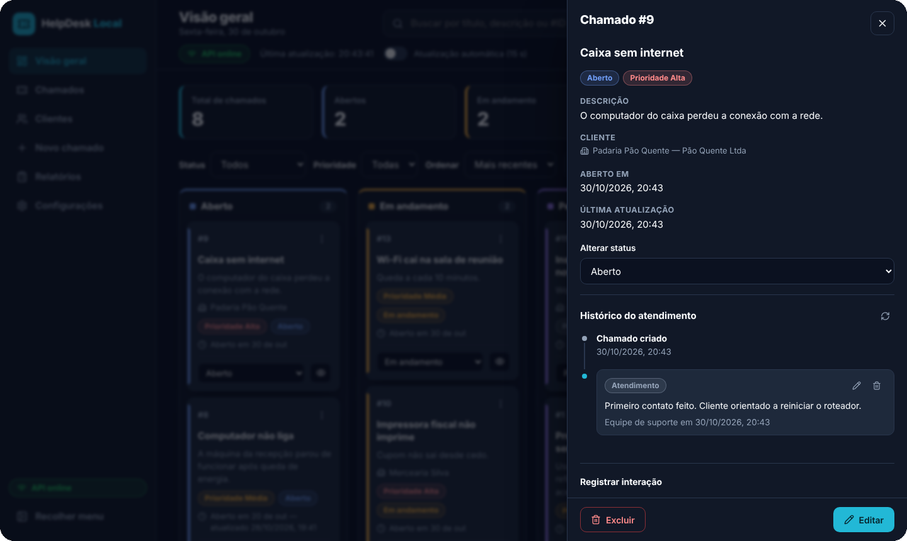
O cenário da demonstração: HelpDesk Local
Postman
envia pedidos e roda os testes
API Django REST
chamados, clientes e interações
Sistema em React
a tela que o usuário vê
Banco SQLite
os dados ficam aqui
O Postman e o React falam com a mesma API. Dá para criar um chamado no Postman e vê-lo aparecer na tela.
Imagens: capturas reais do sistema HelpDesk Local em funcionamento.
Notes:
Aqui eu apresento o cenário. É um sistema de chamados de suporte que eu mesmo desenvolvi: API em Django REST, banco SQLite e uma tela em React. O ponto importante: o Postman e a tela falam com a MESMA API. Na demonstração, eu crio um chamado no Postman, atualizo a tela e o chamado aparece no quadro. As duas imagens à direita são capturas reais do sistema.

Slide 8
Coleções e requisições
1
Uma coleção por API
Agrupa todas as requisições em pastas.
2
Uma requisição por endereço
Método, endereço, corpo e testes ficam juntos.
3
Variáveis
O endereço do servidor é escrito uma vez só: {{base_url}}.
4
IDs guardados sozinhos
O ID do chamado criado vai para a próxima requisição.
Imagem ilustrativa montada com dados reais da API do projeto.
Notes:
Aqui eu mostro como se organiza o trabalho. Uma coleção por API, uma requisição por endereço, e variáveis para não repetir o endereço do servidor. Na imagem: a requisição POST do meu projeto, o corpo enviado em JSON e, embaixo, a resposta: 201 Created, tempo de resposta e o resultado dos testes. O Postman ainda guarda sozinho o ID do chamado criado para eu usar nas próximas abas (PUT e DELETE).

Slide 9
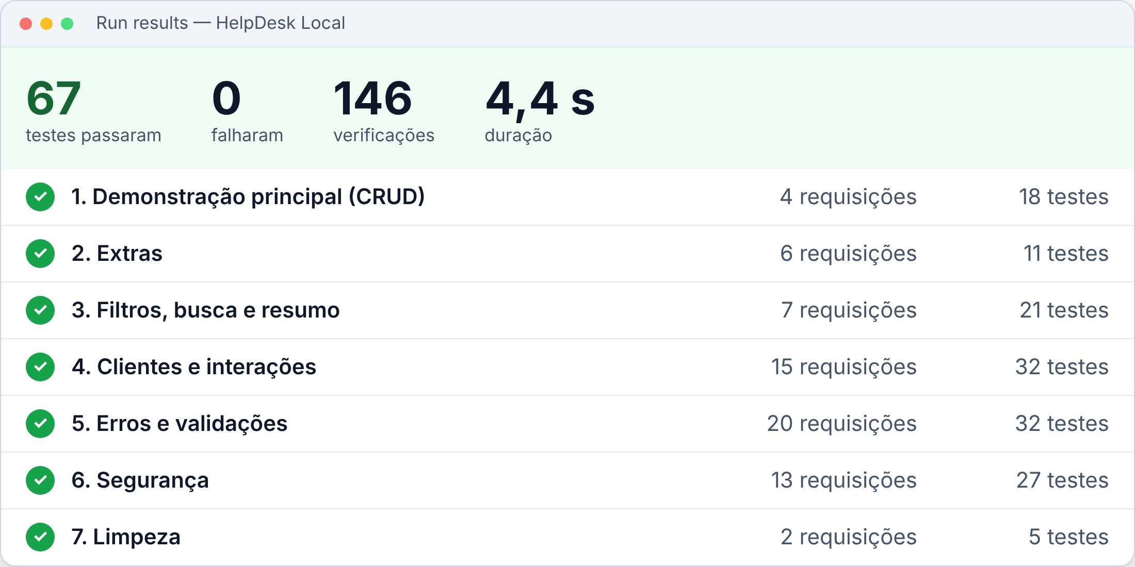
Testes e Collection Runner
Cada requisição tem um pequeno teste em JavaScript. O Runner executa todos de uma vez.
pm.test('Status 201 Created', () =>
pm.response.to.have.status(201));
67
146
0
testes
verificações
falhas
Imagem ilustrativa com os números reais da coleção do projeto (rodada com o Newman).
Notes:
O Postman não só envia: ele confere. Cada requisição tem um teste, como o da caixa escura: 'o status é 201?'. Com o Runner eu executo a coleção inteira de uma vez. Na minha coleção são 67 testes, com 146 verificações, e todos passaram. Pelo terminal, o Newman faz o mesmo e é como isso entra em automação. Nota: a imagem é uma ilustração com os números reais de uma execução que eu fiz.

Slide 10
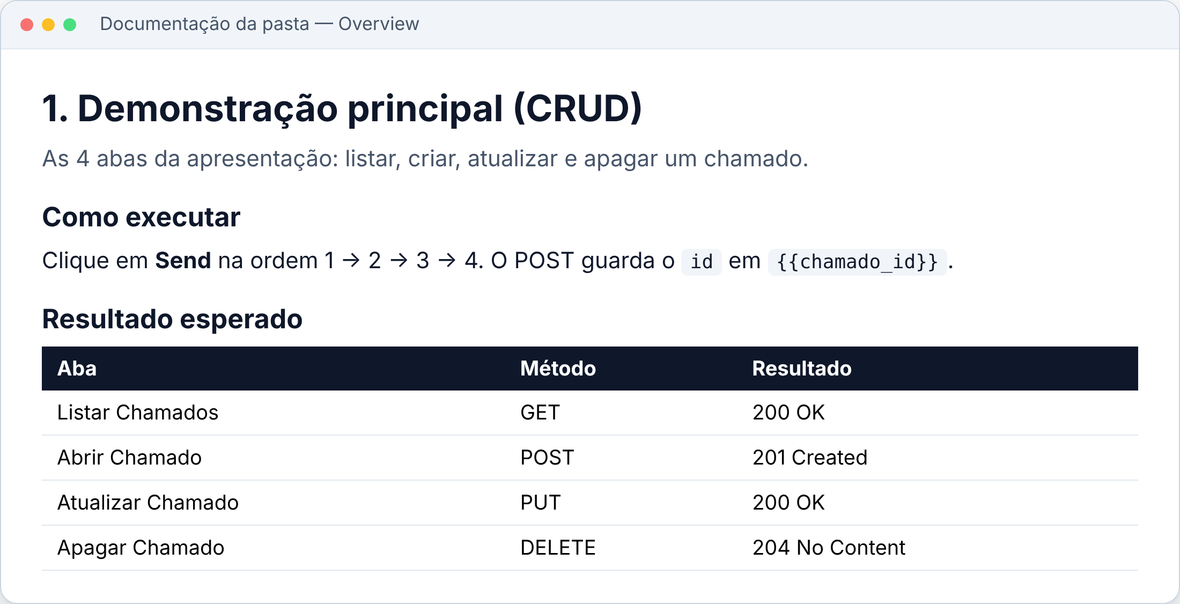
Documentação no Postman
Ela nasce da própria coleção, em três níveis:
Coleção
visão geral, variáveis e como começar
Pasta
explica um grupo de requisições
Requisição
descrição, parâmetros e exemplos
Quem lê vê textos em Markdown, exemplos de pedido e resposta, código em várias linguagens e um link para compartilhar.
Imagem ilustrativa. Documentação oficial da ferramenta: learning.postman.com
Notes:
Existem duas coisas: a documentação oficial do Postman, em learning.postman.com, onde se aprende a usar a ferramenta, e a documentação que o Postman gera para a SUA API. O foco aqui é a segunda. Eu escrevo uma descrição na coleção, outra em cada pasta e outra em cada requisição, e o Postman monta a página. Na demonstração eu abro a pasta CRUD e mostro a aba de descrição que já deixei preenchida. A imagem ao lado ilustra como fica.

Slide 11
Por que documentar dentro do Postman
Sempre atualizada
Exemplos reais
O que as equipes de API dizem (% que citou)
Vive junto com a coleção que você testa.
Respostas salvas da própria API.
Entrada rápida
Menos retrabalho
Quem chega ao projeto entende sozinho.
Teste e explicação em um só lugar.
Entre os 93% de equipes com desafios de colaboração.
Fonte: Postman, State of the API 2025 (mais de 5.700 respondentes). Pesquisa feita pela própria Postman.
Notes:
Quatro vantagens: a documentação fica atualizada porque está na mesma coleção que eu testo; os exemplos são reais; quem entra no projeto aprende sozinho; e evita duplicar trabalho. O gráfico vem do relatório State of the API 2025, da Postman, com mais de 5.700 pessoas: 93% das equipes relatam desafios de colaboração e, entre eles, 55% citam lacunas de documentação. Diga que a pesquisa é feita pela própria Postman. Frase de fechamento: boa documentação não é luxo, é o que faz a API ser usada.

Slide 12




Como usar no dia a dia
1
2
3
4
5
6
Criar a coleção
Montar as requisições
Usar variáveis
Escrever testes
Rodar tudo
Documentar
Uma por API
Uma por endereço
Servidor e IDs
Código, campos, tempo
Runner ou Newman
Descrições e link
Na rotina: testar um endpoint novo, reproduzir um bug reportado e rodar a coleção inteira antes de publicar uma versão.
Notes:
Este é o fluxo de verdade, e é exatamente o que eu fiz no meu projeto de chamados. Crio a coleção, monto uma requisição para cada endereço, uso variáveis (por exemplo base_url com o endereço do servidor), escrevo os testes, executo tudo com o Runner e, por fim, documento e compartilho. Na rotina, o uso mais comum é testar um endpoint novo, reproduzir um bug e rodar tudo antes de publicar.

Slide 13
Quem usa o Postman
98%
Têm workspaces públicos na Postman API Network:
Microsoft
Stripe
Meta
das empresas da Fortune 500 usam a plataforma, segundo a Postman.
Notion
Intel
Oracle
Workspace público não significa cliente pago: mostra que a empresa publica suas APIs ali.
Fonte: Postman, comunicados à imprensa (BusinessWire, 2022 e 2025). Sem logos, por serem marcas registradas.
Notes:
98% da lista Fortune 500 é dado da Postman, então diga 'segundo a Postman'. As seis empresas são exemplos citados pela Postman como donas de workspaces públicos na API Network, o grande catálogo de APIs públicas da plataforma. Isso não quer dizer que sejam clientes pagantes. Se perguntarem de empresas no Brasil, seja honesto: não tenho uma lista oficial; a ferramenta é usada por qualquer equipe que trabalha com API, de estudantes a grandes empresas. Atenção: o deck antigo citava Netflix, Uber, Google e PayPal; não consegui confirmar isso em fonte, por isso tirei.

Slide 14



Além do Postman: outras ferramentas de teste de API
Aplicativos de desktop
Dentro do editor ou do navegador
Terminal e código
Carga e desempenho
Insomnia
Leve e direto ao ponto
Thunder Client
Extensão do VS Code
HTTPie
Respostas fáceis de ler
JMeter
Mede quanta carga a API aguenta
Bruno
Coleções em arquivos e Git
Hoppscotch
No navegador, sem instalar
Rest-Assured
Biblioteca Java: o teste vira código
k6
Testes de carga em JavaScript
SoapUI
Forte em SOAP e testes estruturados
Fonte: Sematext, "8 Postman Alternatives Reviewed and Compared". Sem logos, por serem marcas registradas.
Notes:
Mostro que o Postman não é a única opção, em quatro grupos. Aplicativos de desktop, parecidos com o Postman: Insomnia (mais leve), Bruno (guarda as requisições em arquivos, combina com Git) e SoapUI (nasceu para SOAP). Dentro de outro lugar: Thunder Client no VS Code e Hoppscotch no navegador. Terminal e código: HTTPie e Rest-Assured. E uma categoria diferente: JMeter e k6 testam carga e desempenho, e não são concorrentes diretos.

Slide 15
Postman x outras ferramentas
 | Postman | Insomnia | Bruno | Thunder Client
Tipo | Desktop e web | Desktop | Desktop | Extensão do VS Code
Preço | Plano grátis; equipes pagam | Grátis; nuvem e equipe pagos | Grátis e código aberto; equipe paga | Grátis; CI e testes avançados pagos
Equipe | Workspaces nativos | Depende do plano na nuvem | Pelo Git | Limitada
Automação | Runner, Newman e CLI | Mais limitada | Testes e linha de comando | Limitada
Melhor para | Time inteiro, ciclo completo da API | Testes rápidos, tela limpa | Quem trabalha com Git | Testar sem sair do editor
O Postman troca leveza por recursos de equipe e de ciclo completo. As outras costumam ser mais leves e focadas em uma coisa.
Fonte: Sematext e páginas das ferramentas. Planos e preços mudam: confirme antes de citar valores.
Notes:
A pergunta é: qual a diferença do Postman para as outras? Resposta curta: o Postman quer ser a plataforma completa do ciclo da API; as outras costumam ser mais leves e focadas em uma coisa. Insomnia: mais simples, mas com menos automação e colaboração que depende do plano. Bruno: guarda as requisições em arquivos, então o trabalho em equipe acontece pelo Git. Thunder Client: vive dentro do VS Code, ótimo para checagem rápida. Postman: troca leveza por recursos de equipe. O preço: os planos mudaram em 2026, então confira a página oficial antes de falar valores.

Slide 16
Quando escolher cada uma
Insomnia
Você quer algo leve e simples
Postman
Quando o time inteiro precisa testar, documentar e compartilhar no mesmo lugar.
Bruno
Você quer a coleção versionada no Git
Thunder Client
Você não quer sair do VS Code
Precisa de documentação pronta
Quer rodar testes no CI/CD
Muita gente usa a mesma API
SoapUI
O sistema usa SOAP ou é mais antigo
Em troca: é mais pesado e os recursos de equipe são pagos.
JMeter ou k6
Você precisa medir a carga que a API aguenta
Notes:
A mensagem: não existe ferramenta 'melhor', existe a que combina com o seu caso. Postman quando o trabalho é em equipe e você quer tudo no mesmo lugar. Insomnia se quer simplicidade. Bruno se a equipe vive no Git. Thunder Client se você trabalha o dia todo no VS Code. SoapUI quando o sistema usa SOAP. JMeter ou k6 quando a pergunta não é 'a API responde certo?', e sim 'quantos usuários ao mesmo tempo ela aguenta?'. Seja honesto sobre o preço da escolha do Postman: é mais pesado e, para equipe, o plano é pago.

Slide 17
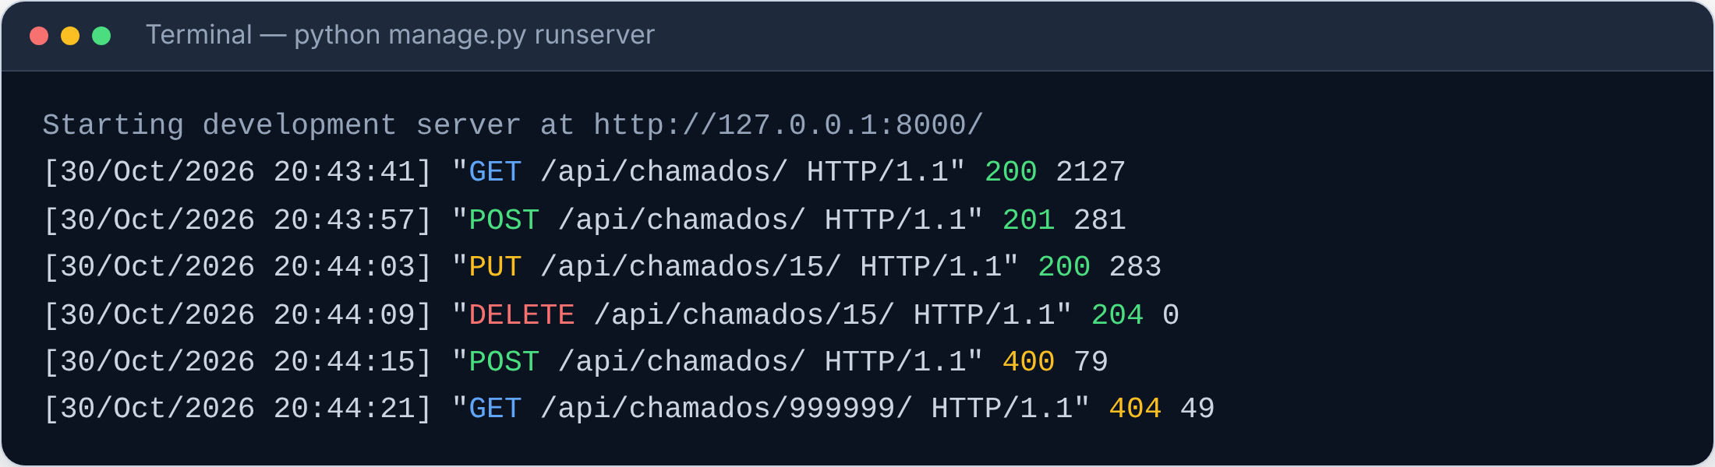
Demonstração ao vivo
Uma API de chamados testada no Postman, com o sistema ao lado.
1
Servidor ligado
Terminal aberto, cada pedido aparece nele
2
As 4 abas
GET, POST, PUT e DELETE, com a tela ao lado
3
Collection Runner
A coleção inteira, testes ficando verdes
4
Documentação
A descrição da pasta, pronta para o leitor
Antes de começar: servidor ligado, sistema aberto e coleção importada. Terminal: imagem ilustrativa.
Notes:
Hora da demonstração. Antes de abrir este slide, deixe tudo pronto: terminal com o servidor rodando (python manage.py runserver), o sistema aberto no navegador e o Postman com a coleção importada. Ordem: 1) mostre o terminal e diga que cada pedido vai aparecer ali; 2) na pasta 1, clique em Send nas quatro abas, na ordem GET, POST, PUT, DELETE, e entre uma e outra atualize o sistema e mostre o cartão aparecendo, mudando de coluna e sumindo; 3) clique com o botão direito na coleção, escolha Run collection e mostre os testes ficando verdes; 4) abra a descrição de uma pasta para mostrar a documentação. Se algo der errado ao vivo, calma: um erro mostrado com tranquilidade também é demonstração.

Slide 18
Resumo
1
O Postman é uma plataforma para todo o ciclo da API, não só um cliente de requisições.
2
A documentação nasce da própria coleção e fica atualizada junto com os testes.
3
Existem boas alternativas: a escolha depende do time e da forma de trabalhar.
Perguntas?
Fontes: Wikipedia (Postman); Postman, State of the API 2025 e comunicados (BusinessWire); Sematext (alternativas).
Notes:
Fechamento em três frases. Um: o Postman vai além de enviar requisições, cobre o ciclo da API. Dois: a documentação nasce da coleção e fica atualizada com os testes. Três: existem alternativas boas, e a escolha depende do time. Depois, abra para perguntas. Se perguntarem algo que você não sabe, diga que vai verificar na documentação oficial (learning.postman.com).

